Slide 1
Konferencja
Nauczanie doświadczalne
Rola centrów nauki w edukacji pozaformalnej
(Szczecin, 7 marca 2020 r.)
Kształcenie kompetencji kluczowych uczniów poprzez eksperymenty astronomiczne i fizyczne
Zdzisław Nowak

Slide 2
Program wystąpienia
Kompetencje kluczowe w zaleceniach Rady UE.
Umiejętności kluczowe w preambule podstaw programowych.
Doświadczalne wymagania ogólne i szczegółowe w podstawach przedmiotów przyrodniczych.
Jakie formy samodzielnego myślenia możemy kształcić doświadczalnie?
Przykłady doświadczalnych zadań kształcących logiczne i twórcze myślenie z astronomii, biologii, fizyki i geografii.
Badawcze projekty, zajęcia terenowe, wizyty w centrach nauki, ośrodkach edukacji przyrodniczej i laboratoriach naukowych.
Nowe źródło pomocy dydaktycznych – ASTROMEDIA.PL.

Slide 3
Cele do osiągnięcia
Pokazanie skuteczności nauczania z wykorzystaniem obserwacji, doświadczeń i eksperymentów w osiąganiu wymagań ogólnych i szczegółowych podstaw programowych przedmiotów przyrodniczych.
Podkreślenie konieczności kształcenia kompetencji kluczowych przez wszystkich nauczycieli.
Przedstawienie sposobów rozwijania umiejętności samodzielnego myślenia poprzez obserwacje, doświadczenia i eksperymenty.

Slide 4
Kompetencje kluczowe w zaleceniach Rady UE
Definicja umiejętności kluczowych
Do celów niniejszego zalecenia kompetencje są definiowane jako dynamiczne połączenie wiedzy, umiejętności i postaw, przy czym:
a) na wiedzę składają się fakty i liczby, pojęcia, idee i teorie, które są już
ugruntowane i pomagają zrozumieć określoną dziedzinę lub zagadnienie;
b) umiejętności definiuje się jako zdolność i możliwość realizacji procesów i
korzystania z istniejącej wiedzy do osiągania wyników;
c) postawy opisują gotowość i skłonność do działania lub reagowania na idee,
osoby lub sytuacje.
ZALECENIE RADY
z dnia 22 maja 2018 r.
w sprawie kompetencji kluczowych,
w procesie uczenia się przez całe życie

Slide 5
Kompetencje kluczowe w zaleceniach Rady UE
Definicja umiejętności kluczowych cd.
Kompetencje kluczowe to te kompetencje, których wszyscy potrzebują do samorealizacji i rozwoju osobistego, zatrudnienia, włączenia społecznego, zrównoważonego stylu życia, udanego życia w pokojowych społeczeństwach, kierowania życiem w sposób prozdrowotny i aktywnego obywatelstwa. Rozwija się je
w perspektywie uczenia się przez całe życie, począwszy od wczesnego dzieciństwa przez całe dorosłe życie, za pomocą uczenia się formalnego, pozaformalnego i nieformalnego, we wszystkich kontekstach, w tym w rodzinie, szkole, miejscu pracy, sąsiedztwie i innych społecznościach.

Slide 6
Kompetencje kluczowe w zaleceniach Rady UE
W ramach odniesienia ustanowiono osiem kompetencji kluczowych:
— kompetencje w zakresie rozumienia i tworzenia informacji,
— kompetencje w zakresie wielojęzyczności,
— kompetencje matematyczne oraz kompetencje w zakresie nauk
przyrodniczych, technologii i inżynierii,
— kompetencje cyfrowe,
— kompetencje osobiste, społeczne i w zakresie umiejętności uczenia się,
— kompetencje obywatelskie,
— kompetencje w zakresie przedsiębiorczości,
— kompetencje w zakresie świadomości i ekspresji kulturalnej.

Slide 7
Kompetencje matematyczne (A) oraz kompetencje w zakresie nauk przyrodniczych, technologii i inżynierii (B)
(B)
Kompetencje w zakresie nauk przyrodniczych dotyczą zdolności i chęci wyjaśniania świata przyrody z wykorzystaniem istniejącego zasobu wiedzy i stosowanych metod, w tym obserwacji i eksperymentów,
w celu formułowania pytań i wyciągania wniosków opartych na dowodach. Kompetencje techniczne i inżynierskie to stosowanie tej wiedzy i metod w odpowiedzi na postrzegane ludzkie potrzeby lub wymagania. Kompetencje w zakresie nauk przyrodniczych, technologii
i inżynierii obejmują rozumienie zmian powodowanych przez działalność człowieka oraz rozumienie swojej odpowiedzialności jako obywatela.

Slide 8
Kompetencje matematyczne (A) oraz kompetencje w zakresie nauk przyrodniczych, technologii i inżynierii (B)
Wiedza (B)
W przypadku nauk przyrodniczych, technologii i inżynierii, niezbędna wiedza obejmuje główne zasady i prawa rządzące światem przyrody, podstawowe pojęcia naukowe, teorie, zasady i metody, technologię oraz produkty i procesy technologiczne, a także rozumienie wpływu nauki, technologii, inżynierii i ogólnie działalności człowieka na świat przyrody. Kompetencje te powinny umożliwiać lepsze rozumienie korzyści, ograniczeń i zagrożeń dla ogółu społeczeństwa wynikających z teorii i zastosowań naukowych oraz technologii (w odniesieniu do podejmowania decyzji, wartości, kwestii moralnych, kultury itp.).

Slide 9
Kompetencje matematyczne oraz kompetencje w zakresie nauk przyrodniczych, technologii i inżynierii
Umiejętności (B)
Umiejętności obejmują rozumienie nauki jako procesu badawczego prowadzonego za pomocą konkretnych metod, w tym obserwacji i kontrolowanych eksperymentów, zdolność do wykorzystywania logicznego i racjonalnego myślenia do weryfikowania hipotez, a także gotowość do rezygnacji z własnych przekonań, jeżeli są one sprzeczne z nowymi odkryciami naukowymi. Obejmuje to zdolność do wykorzystywania i posługiwania się narzędziami i urządzeniami technicznymi oraz danymi naukowymi do osiągnięcia celu, bądź podjęcia decyzji lub wyciągnięcia wniosku na podstawie dowodów. Niezbędna jest również zdolność do rozpoznania zasadniczych cech postępowania naukowego oraz zdolność przedstawiania wniosków i sposobów rozumowania, które do tych wniosków doprowadziły.

Slide 10
Kompetencje matematyczne oraz kompetencje w zakresie nauk przyrodniczych, technologii i inżynierii
Postawy (B)
Kompetencje w zakresie nauk przyrodniczych, technologii i inżynierii obejmują postawy krytycznego rozumienia i ciekawości, poszanowanie kwestii etycznych oraz wspieranie zarówno bezpieczeństwa, jak i zrównoważenia środowiskowego, w szczególności
w odniesieniu do postępu naukowo-technicznego
w indywidualnym kontekście danej osoby, jej rodziny
i społeczności oraz zagadnień globalnych.

Slide 11
Nowa podstawa programowa w szkole podstawowej np. przyroda
Wśród celów głównych nauczania w szkole podstawowej mamy:
5) rozwijanie umiejętności krytycznego i logicznego myślenia, rozumowania, argumentowania i wnioskowania.
Wśród najważniejszych umiejętności kształconych w szkole podstawowej:
2) sprawne wykorzystywanie narzędzi matematyki w życiu codziennym, a także kształcenie myślenia matematycznego,
4) kreatywne rozwiązywanie problemów z różnych dziedzin ze świadomym wykorzystaniem metod i narzędzi wywodzących się
z informatyki.
W nauczaniu przyrody w szkole podstawowej ważne pozostaje:
stopniowe wprowadzanie uczniów w kształcenie geograficzne
i biologiczne poprzez obserwacje, eksperymenty i doświadczenia oraz komunikowanie się;
poznawanie środowiska najbliższej okolicy i zaciekawienie uczniów otaczającą ich przyrodą;
samodzielne badanie przez uczniów otaczającej ich rzeczywistości poprzez prowadzenie obserwacji oraz pomiarów z wykorzystaniem przyrządów i map.

Slide 12
Nowa podstawa programowa dla fizyki w szkole podstawowej
Cele kształcenia – wymagania ogólne:
I Wykorzystanie pojęć i wielkości fizycznych do opisu zjawisk oraz wskazywanie ich przykładów w otaczającej rzeczywistości
II Rozwiązywanie problemów z wykorzystaniem praw i zależności fizycznych
III Planowanie i przeprowadzanie obserwacji lub doświadczeń oraz wnioskowanie na podstawie ich wyników
IV Posługiwanie się informacjami pochodzącymi z analizy materiałów źródłowych, w tym tekstów popularnonaukowych

Slide 13
Nowa podstawa programowa dla fizyki w szkole podstawowej cd.
Treści nauczania – wymagania szczegółowe:
I. Wymagania przekrojowe. Uczeń:
3) rozróżnia pojęcia: obserwacja, doświadczenie; przeprowadza wybrane obserwacje, pomiary i doświadczenia, korzystając z ich opisów;
4) opisuje przebieg doświadczenia lub pokazu, wyróżnia kluczowe kroki i sposób postępowania oraz wskazuje rolę użytych przyrządów;
5) Posługuje się pojęciem niepewności pomiarowej; zapisuje wynik pomiaru z jego jednostką oraz informacji o niepewności;
9) przestrzega zasad bezpieczeństwa podczas wykonywania obserwacji, pomiarów i doświadczeń.
Łącznie w działach II-IX wymagań szczegółowych występują 22 doświadczenia
Np. w dziale nr IV – Zjawiska cieplne:
a) demonstruje zjawiska: topnienie, wrzenie, skraplanie;
b) bada zjawisko przewodnictwa cieplnego i określa, który z badanych materiałów jest lepszym przewodnikiem ciepła;
c) wyznacza ciepło właściwe wody z użyciem czajnika elektrycznego lub grzałki

Slide 14
Nowa podstawa programowa dla biologii w szkole podstawowej
Włączenie większego wymiaru obserwacji, doświadczeń przyrodniczych i lekcji realizowanych w terenie prowadzić ma do rozwijania umiejętności myślenia przyczynowo – skutkowego.
Cele kształcenia – wymagania ogólne:
II Planowanie i przeprowadzanie obserwacji oraz doświadczeń; wnioskowanie w oparciu o ich wyniki.
Uczeń: 1) określa problem badawczy, formułuje hipotezy, planuje
i przeprowadza oraz dokumentuje obserwacje i proste doświadczenia biologiczne; 2) określa warunki doświadczenia, rozróżnia próbę kontrolną i badawczą; 3) analizuje wyniki
i formułuje wnioski; 4) przeprowadza obserwacje mikroskopowe
i makroskopowe preparatów świeżych i trwałych.

Slide 15
Nowa podstawa programowa dla chemii w szkole podstawowej
Chemia jest przedmiotem eksperymentalnym, duży nacisk położony jest na umiejętności związane z projektowaniem i przeprowadzaniem doświadczeń chemicznych. Interpretacja wyników doświadczenia i formułowanie wniosków na podstawie przeprowadzonych obserwacji ma służyć wykorzystaniu zdobytej wiedzy do identyfikowania i rozwiązywania problemów.
Cele kształcenia – wymagania ogólne:
III. Opanowanie czynności praktycznych. Uczeń:
1) bezpiecznie posługuje się prostym sprzętem laboratoryjnym i podstawowymi odczynnikami chemicznymi; 2) projektuje i przeprowadza proste doświadczenia chemiczne; 3) rejestruje ich wyniki w różnej formie, formułuje obserwacje, wnioski oraz wyjaśnienia; 4) przestrzega zasad bezpieczeństwa i higieny pracy.

Slide 16
Nowa podstawa programowa geografii w szkole podstawowej
Cele kształcenia – wymagania ogólne:
II Umiejętności i stosowanie wiedzy w praktyce:
1. Prowadzenie obserwacji i pomiarów w terenie, analizowanie pozyskanych danych i formułowanie wniosków na ich podstawie.
6. Stawianie pytań, formułowanie hipotez oraz proponowanie rozwiązań problemów dotyczących środowiska geograficznego.
Treści kształcenia – wymagania szczegółowe (Dział V – Ruchy Ziemi)
V.1 dokonuje pomiaru wysokości Słońca w trakcie zajęć w terenie
V.2 demonstruje przy użyciu modeli ruch obrotowy Ziemi
V.4 demonstruje przy użyciu modeli ruch obiegowy Ziemi

Slide 17
Definicje myślenia
Termin „myślenie" denotuje wszelkie poznawcze lub umysłowe operowanie ideami, obrazami, symbolami, słowami, sądami, wspomnieniami, pojęciami, spostrzeżeniami, przekonaniami oraz intencjami.
W proponowanym użyciu termin obejmuje wszelkie czynności umysłowe, związane z tworzeniem pojęć, rozwiązywaniem problemów, pamięcią, uczeniem się, twórczością, wyobraźnią, przetwarzaniem symboli itp.
(A. S. Reber, Słownik psychologii, red. naukowa I. Kurcz,
K. Skarżyska, Wydawnictwo Naukowe Scholar, 2002)

Slide 18
Rodzaje myślenia
W myśleniu nieustannie przeplatają się dwie podstawowe operacje umysłowe:
– analiza – wyodrębnianie komponentów z całości
(np. szukanie wątków utworu literackiego),
– synteza – łączenie komponentów w całość
(np. stawianie hipotezy na bazie obserwacji empirycznych.
Oprócz operacji podstawowych wyróżniamy 3 operacje pochodne:
abstrahowanie – wyodrębnianie pewnych cech obiektu
z pominięciem innych;
uogólnianie – znajdowanie cech wspólnych dla klasy obiektów;
porównywanie – szukanie podobieństw i różnic pomiędzy obiektami.

Slide 19
Jak przebiega naukowy eksperyment badawczy?
OKREŚLENIE PROBLEMU BADAWCZEGO
POSTAWIENIE HIPOTEZY
ODRZUCENIE HIPOTEZY
WYBÓR METODY BADAWCZEJ
PRZEPROWADZENIE DOŚWIADCZENIA
WYNIK PRZECZY HIPOTEZIE
WYNIK POTWIERDZAJĄCY HIPOTEZĘ
ROZWIĄZANIE PROBLEMU BADAWCZEGO

Slide 20
Jakie formy samodzielnego myślenia możemy kształcić doświadczalnie?
1. Porządkowanie, dzielenie na kategorie.
2. Porównywanie, znajdowanie podobieństw i różnic.
3. Opisywanie obiektu lub zjawiska.
4. Przewidywanie przebiegu zjawiska lub zachowania się obiektu.
5. Wyjaśnianie przebiegu zjawiska lub zachowania się obiektu.
6. Rozwiązywanie problemów:
6a) analizowanie problemów,
6b) znajdowanie rozwiązań i pomysłów,
6c) wdrażanie pomysłów (tworzenie modeli lub prototypów),
6d) ocenianie, wartościowanie pomysłów, modeli lub prototypów.

Slide 21
Obserwacje, doświadczenia i eksperymenty
(przykłady )
1.Skala twardości minerałów, rodzaje chmur, podział metali (przewodnictwo Q)
2.Porównania: dwa ptasie pióra, dwie skały, dwie chmury, dwa ruchy itp.
3.Ścięgna poruszające palcem dłoni (porównanie modelu i rzeczywistego palca)
4.Opisywanie obiektu (generator termoelektryczny, termometr Galileusza, luneta Galileusza), zjawiska (dźwięk monety poruszającej się w baloniku, zachowanie się bani Herona itd.)
5.Przewidywanie przebiegu zjawiska (np. metalowa puszka i naelektryzowana rurka, styropianowa kulka w szklance z wodą,
6.Wyjaśnianie zasady działania tzw. termometru miłości, diody LED, higrometru
7.Rozwiązywanie problemu: Badanie generatora termoelektrycznego TEC:
Czy generator termoelektryczny może być ogniwem elektrycznym ?
Czy generator termoelektryczny może być chłodziarką ?

Slide 22
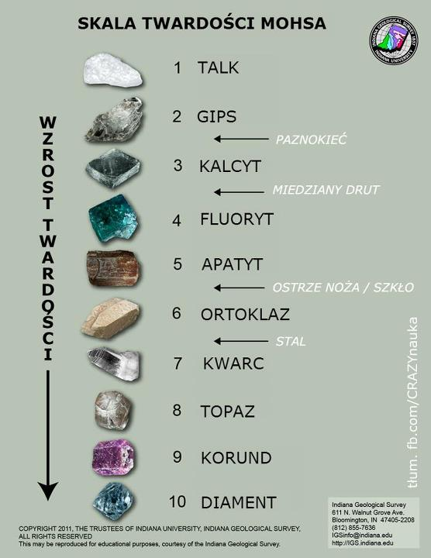
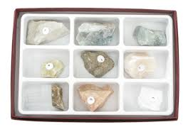

Skala twardości Mohsa

Slide 23
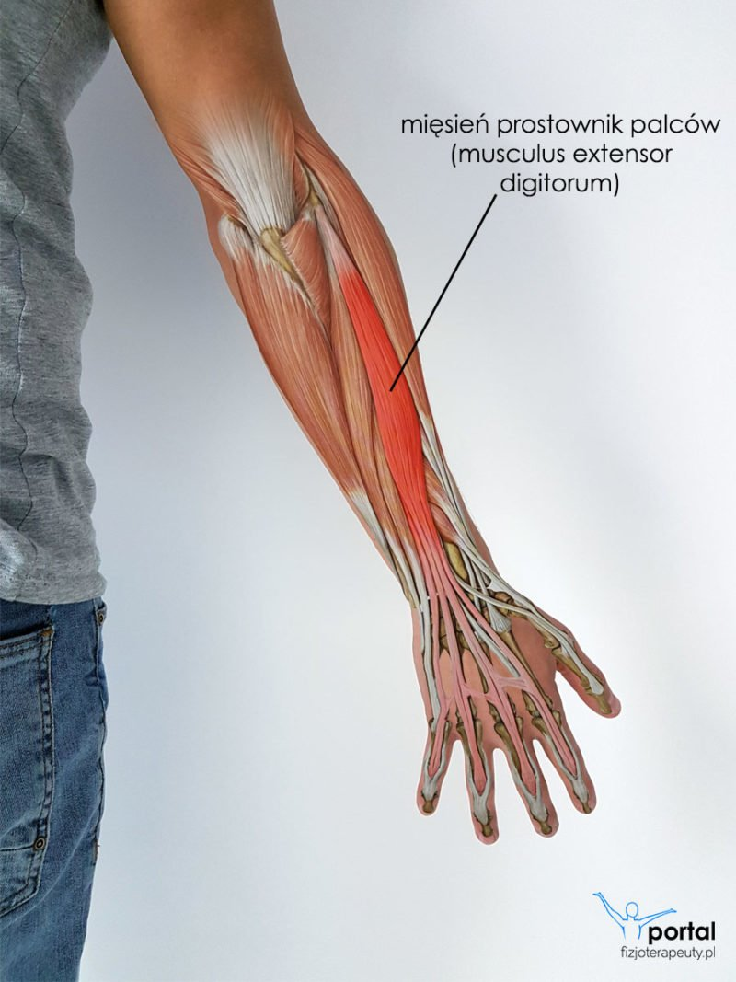
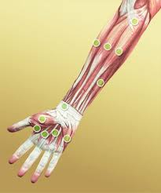
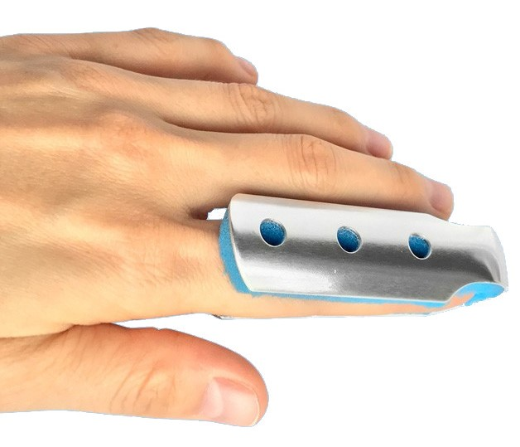
Model ścięgien palca
Zerwanie ścięgna prostownika palca
2 tygodnie temu zerwałam ścięgno prostownika środkowego palca u ręki. Nie był to jakiś duży uraz, palec mi utknął, a ja popchnęłam rękę. Nie bolało, poczułam coś w rodzaju mrowienia i nie mogłam wyprostować palca. Wyglądał jak haczyk. Pojechałam do przychodni, zrobili zdjęcie RTG, by wykluczyć złamanie. Lekarz stwierdził zerwanie ścięgna prostownika, zalecił kupić aparat Stacka i nosić 6 tygodni bez zdejmowania ani na chwilę. Czy to ścięgno „samo” się zrośnie bez żadnego zabiegu/szycia?

Slide 24
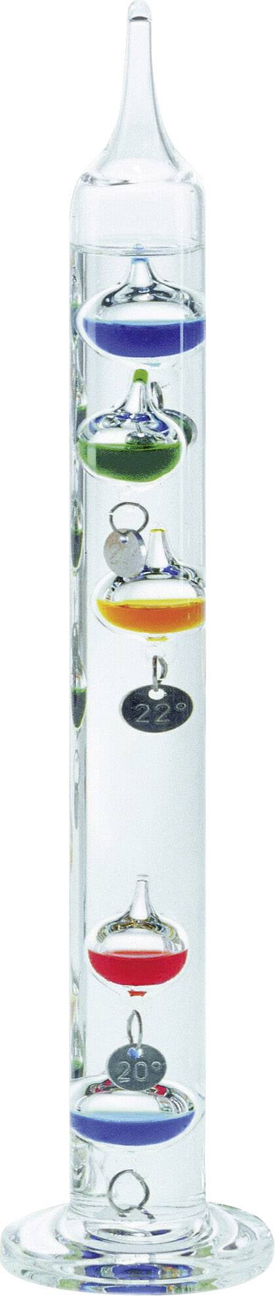
Termoskop Galileusza
Budowa termoskopu Galileusza
Najważniejszą częścią termoskopu jest przezroczysty zbiornik (najczęściej szklany) wypełniony przezroczystą cieczą. W zbiorniku znajduje się pewna liczba szczelnie zamkniętych pływaków, których masa
i objętość są tak dobrane, by każdy pływak przy innej temperaturze pozostawał w równowadze hydrostatycznej – tonąc dla temperatur wyższych
i wypływając na wierzch naczynia dla niższych. Dla ułatwienia odczytu pływaki mogą być wyposażone w etykietki z zapisanymi temperaturami wypływania lub różnić się kolorami, często pochodzącymi od wypełniającej pływak zabarwionej cieczy. Zbiornik zazwyczaj jest zamknięty, co zapobiega wylewaniu się płynu podczas przenoszenia, a przede wszystkim, pozwala uniknąć zanieczyszczenia płynu, które mogłoby zniekształcić wskazania termoskopu.

Slide 25
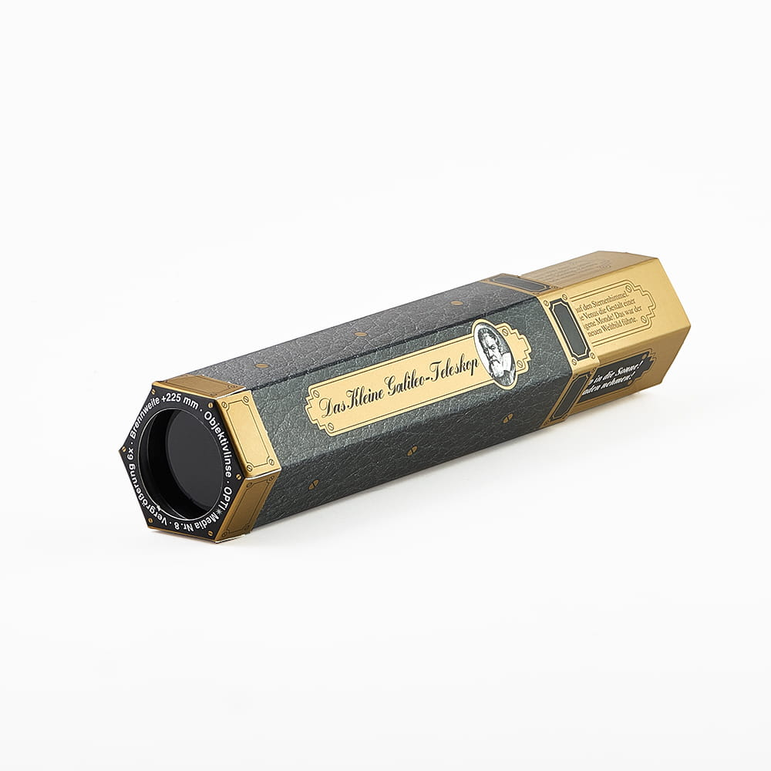
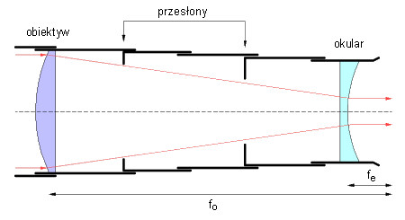
Budujemy lunetę Galileusza
Luneta Galileusza (inaczej luneta ziemska) – przyrząd optyczny służący do obserwowania przedmiotów znacznie oddalonych od obserwatora. Luneta Galileusza daje powiększony obraz prosty, w przeciwieństwie do lunety Keplera, która daje obraz odwrócony. Składa się z dużego obiektywu (soczewki skupiającej) i okularu o ujemnej ogniskowej obrazowej, znajdującego się w takiej odległości od obiektywu, że ognisko obrazowe obiektywu pokrywa się
z ogniskiem przedmiotowym okularu.

Slide 26
Ogniwo termoelektryczne.
Zjawisko Seebecka. Efekt Peltiera
Zjawisko Seebecka – zjawisko termoelektryczne polegające na powstawaniu siły elektromotorycznej (napięcia) w obwodzie zawierającym dwa różne metale lub półprzewodniki, gdy ich złącza znajdują się w różnych temperaturach.
Efekt Peltiera – zjawisko termoelektryczne w ciałach stałych, polegające na wydzielaniu lub pochłanianiu energii pod wpływem przepływu prądu elektrycznego przez złącze.
W wyniku pochłaniania energii na jednym złączu i wydzielania energii na drugim pomiędzy złączami powstaje różnica temperatur. Zjawisko jest odwrotne do efektu Seebecka, po raz pierwszy zostało zaobserwowane w 1834 roku przez Jeana Peltiera.
Zastosowania: termopara, generator termoelektryczny, chłodziarka

Slide 27
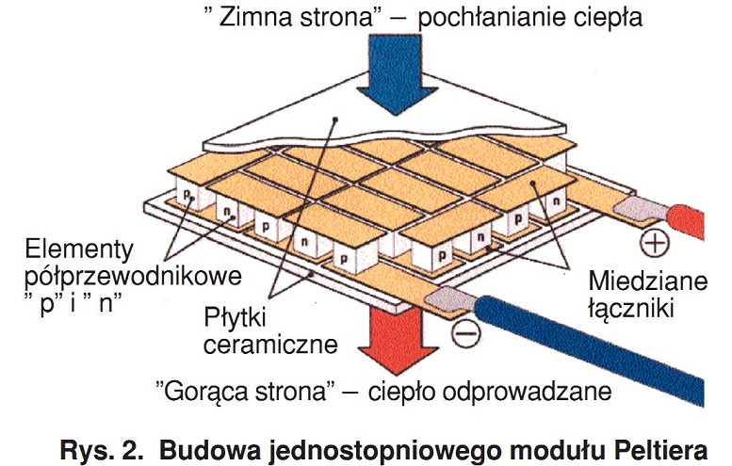
Moduł Peltiera – ogrzewa i chłodzi

Slide 28
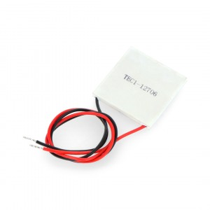
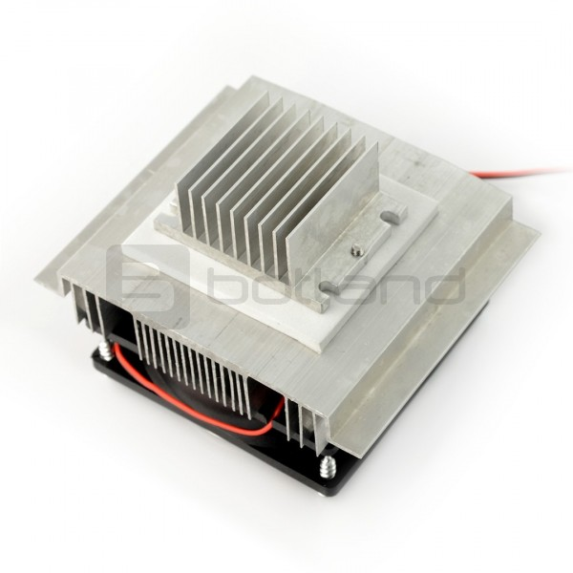
Ogniwa Peltiera i zestawy z radiatorem

Slide 29

Współczesna bania Herona
Co się dzieje?
Po podgrzaniu spiralnej części rurki znajdująca się w niej woda zaczyna wrzeć i zamieniać się w parę. Ponieważ para ma ok. 650 razy większą objętość niż woda, szybko wypycha resztki wody z rurki, a odrzut wypływającej cieczy powoduje wirowanie korkowego krążka. Wytworzona para prawie natychmiast skrapla się na zimniejszych częściach rurki. Gwałtownie spada ciśnienie, przez co zasysana jest do wnętrza nowa porcja wody i proces się powtarza. Całość działa tak długo, jak długo pali się świeczka.
Bania Herona powstała w I wieku naszej ery. Dopiero w XVII-XVIII wieku przestała być zabawką, gdy najpierw Papin, a potem Newcomen i jeszcze później Watt zbudowali pierwsze przemysłowe silniki cieplne.

Slide 30

ASTROMEDIA PL
O firmie, której motto brzmi: Zbuduj, żeby zrozumieć
Kiedy dostałem jako prezent zestaw do budowy silnika Stirlinga produkcji AstroMedia, byłem zachwycony. Mogłem samemu zbudować działający silnik, doskonale się przy tym bawiąc. Przypomniałem sobie dziecięce lata, kiedy tworzyłem różne, mniej lub bardziej udane, konstrukcje
z przygodnych materiałów.
Gdy po jakimś czasie dokładniej zapoznałem się z katalogiem wyrobów AstroMedia, zrozumiałem, że chcę je pokazać innym polskim użytkownikom. Starszym oferując dużo zabawy, a młodszym przybliżają rozwiązania w nich zawarte, gdyż nic nie zastąpi samodzielnych doświadczeń i nic tak nie zaraża jak przykłady.
Impuls do działania przyszedł w 2018 roku i w ten sposób powstał sklep-astromedia.pl, a ja zająłem się popularyzacją i dystrybucją zestawów AstroMedia w Polsce.
Jeżeli chociaż w części podzielacie moją pasję, to zapraszam do zapoznania się z tymi inspirującymi zestawami.
Łukasz Orliński
AstroMedia

Slide 31
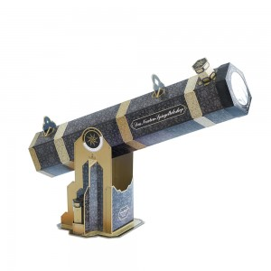



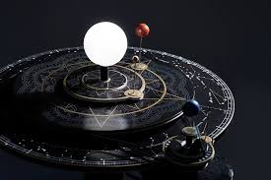
ASTROMEDIA PL
Przykłady przyrządów i zestawów
Źródło: www.sklep-astromedia.pl

Slide 32
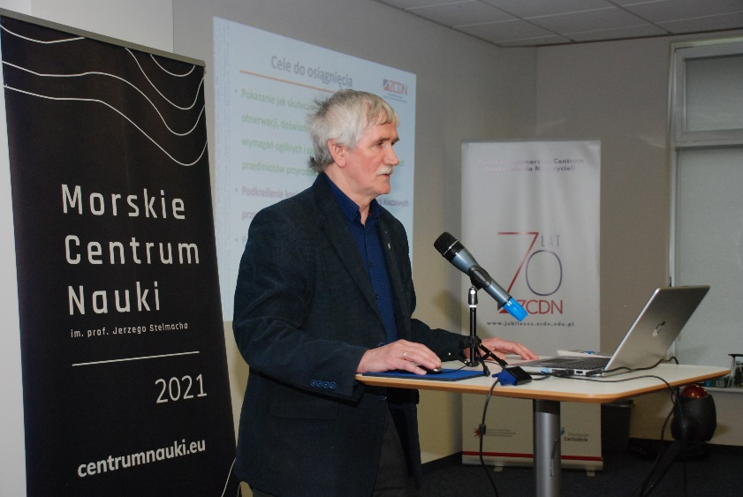
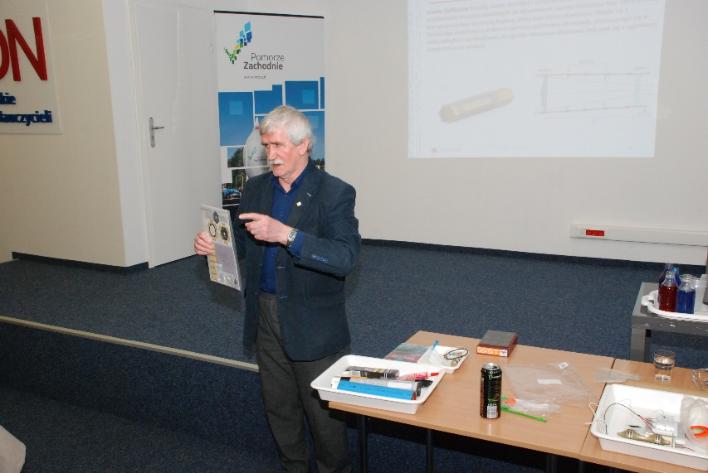
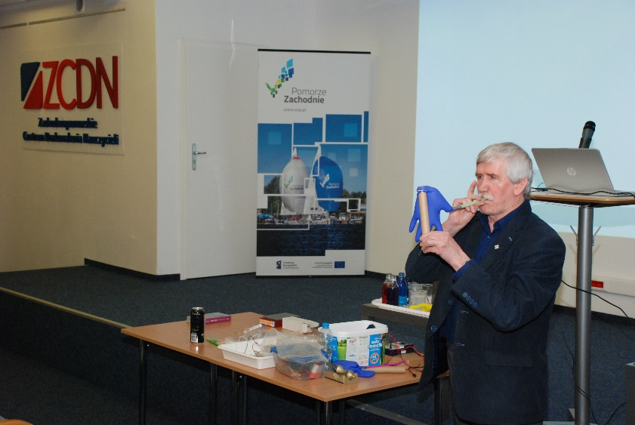
Zapraszam do współpracy
Zdzisław Nowak – nauczyciel konsultant
ds. edukacji przyrodniczej
i ekologicznej
znowak@zcdn.edu.pl
tel. 91 43 50 656
kom. 608 025 431
Dyżur w czwartki, g. 15.00-17.00

